Slide 1

Gezinsplanning, gezondheid en anticonceptie
Twee workshops
Gegeven door: ……

Slide 2
Programma
Inloop en kennismaking (30 min)
Film en napraten (45 min)
Bespreken van normen rond gezinsplanning en reproductieve gezondheid (45 min)
Afsluiting en vooruitblik workshop 2
Workshop 1

Slide 3
Safe Space regels
Wat spreken we af?
Respecteren van verschillen
Elkaar laten uitpraten
Niet doorpraten wat er aan persoonlijke ervaringen verteld wordt in de groep
…..

Slide 4


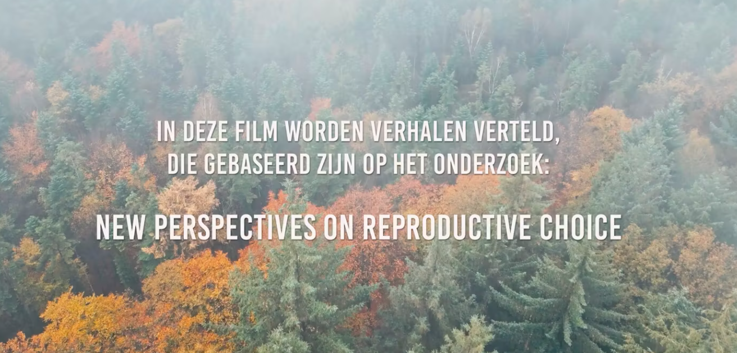
Film : Nieuwe Perspectieven
Notes:
New Perspectives on Reproductive Choice on Vimeo

Slide 5
Napraten over de film
Wat vonden jullie van de film? Herken je bepaalde thema’s?
Hoe ga je om met familie rondom kinderen/zwangerschap?
Durf je met de huisarts te praten over anticonceptie?
Hoe is het om zonder familie je kinderen op te voeden?

Slide 6

Notes:
Achtergrond tijdens het gesprek over hun eigen familie, keuzes, dilemma’s (zie handreiking)

Slide 7
Afsluiting
Dank voor de aandacht en openheid.
Graag tot de volgende bijeenkomst!
Workshop 1

Slide 8


Slide 9
Programma
Inloop en terugblik op workshop 1 (30 min)
Voorlichting over anticonceptie (45 min)
Reflectie en persoonlijke Inzichten (35 min)
Afsluiting (15 min)
Workshop 2

Slide 10

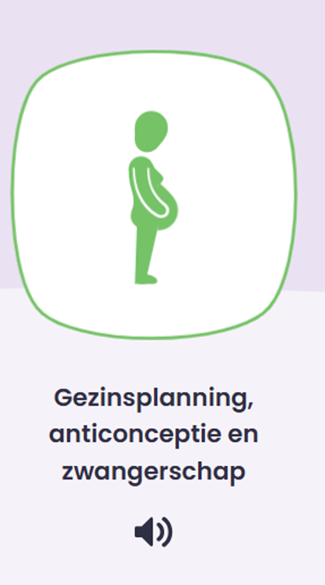
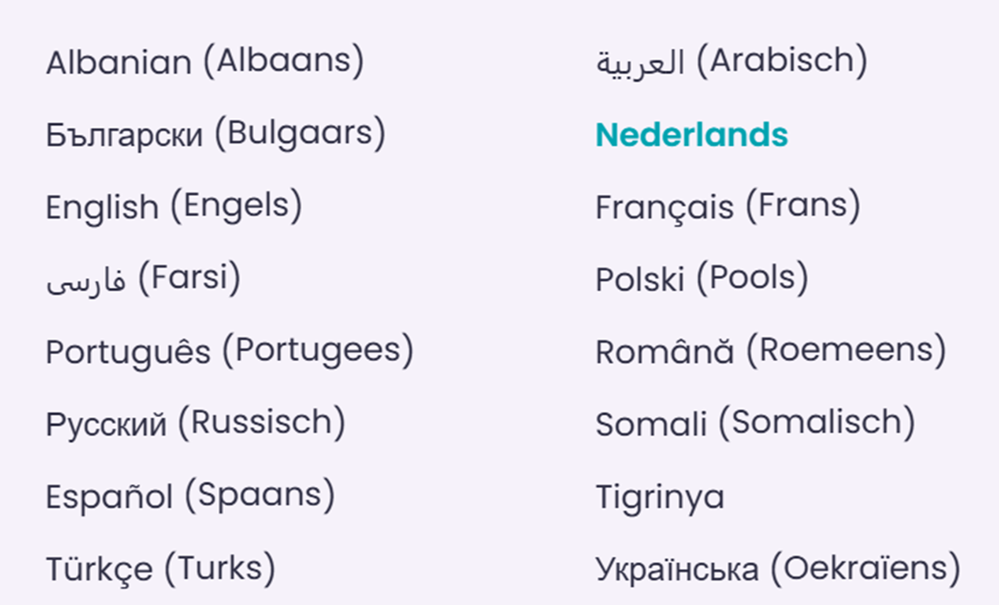
Anticonceptie
  Er zijn veel verschillende methoden.
  Op www.zanzu.nl staat informatie over alle middelen, in 16 talen.

Slide 11
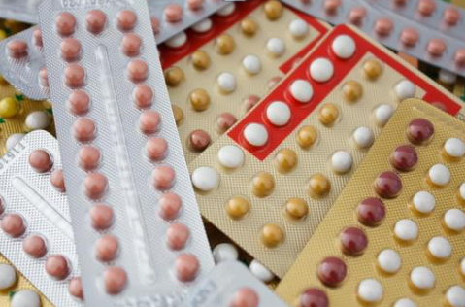
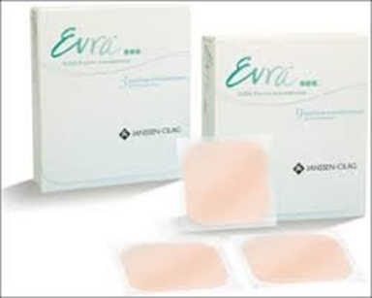
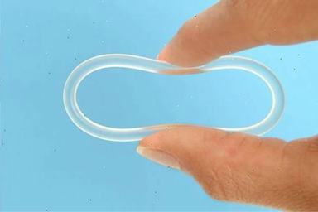
Hormonale Anticonceptie
Werkt door het reguleren van de hormoonspiegels in het lichaam, waardoor de ovulatie wordt onderdrukt en de menstruatiecyclus wordt beïnvloed.
  Pillen
  Pleisters
  Vaginale ring

Slide 12

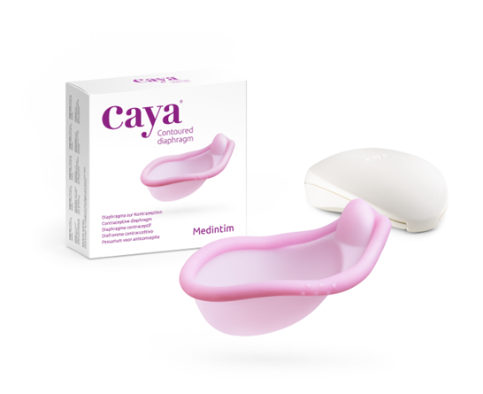
Barrière methoden
Barrièremethoden voorkomen dat sperma de eicel bereikt door een fysieke barrière te creëren.
  Condooms
  Diafragma

Slide 13
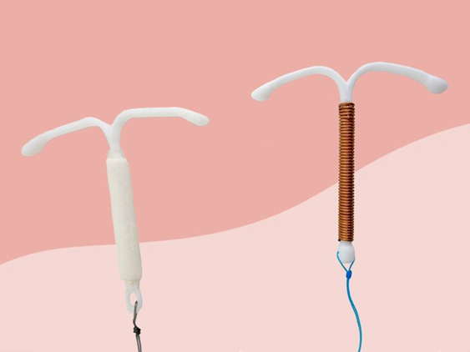
Middelen door de dokter in de
baarmoeder ingebracht (spiraaltje)
Spiraaltjes zijn kleine, T-vormige instrumenten die in de baarmoeder worden geplaatst. Ze kunnen hormonaal of niet-hormonaal zijn.
  Hormoonspiraal
  Koperspiraal

Slide 14
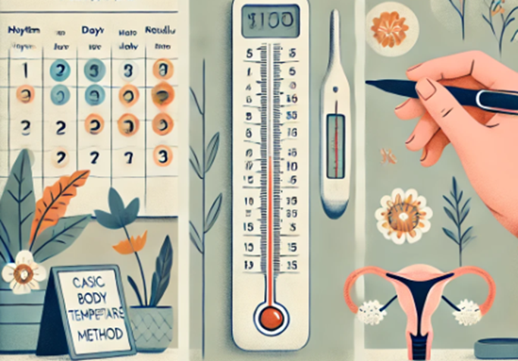
Natuurlijke methoden
Natuurlijke methoden zijn gebaseerd op het volgen van de menstruatiecyclus en het herkennen van vruchtbare dagen.
  Kalender- of ritmemethode
  Basale lichaamstemperatuur
  Cervicale slijmobservatie

Slide 15
Sterilisatie
Sterilisatie is een permanente methode van anticonceptie, meestal uitgevoerd via een chirurgische ingreep.
  Vrouwelijke sterilisatie: het afsluiten van de eileiders
  Mannelijke sterilisatie: het doorsnijden van de zaadleiders

Slide 16

Nood anticonceptie
  Nood anticonceptiepillen (= morning afterpil) (binnen 72 – 120 uur na onbeschermd seks). Verkrijgbaar bij apotheek.
  Koperspiraal (binnen 5 dagen na onbeschermde seks)
Nood anticonceptie is bedoeld voor gebruik na onbeschermde geslachtsgemeenschap of falen van andere methoden.
  Nood anticonceptiepil
  Koperspiraal

Slide 17
Feiten en fabels
Feiten | Fabels
Anticonceptie is zeer betrouwbaar als het correct wordt gebruikt. Bijvoorbeeld, de pil is 99% effectief bij correct gebruik. | De pil maakt je onvruchtbaar: Dit is niet waar. Na stoppen met de pil keert de vruchtbaarheid terug.
Noodanticonceptie is veilig: De morning-afterpil heeft geen langdurige gevolgen voor de vruchtbaarheid. | Je kunt niet zwanger worden tijdens borstvoeding: Dit is een mythe; borstvoeding is geen betrouwbare anticonceptiemethode.
Condooms beschermen tegen SOA's én zwangerschap. | Natuurlijke methoden zijn net zo betrouwbaar: Hoewel natuurlijk, zijn ze minder effectief dan barrièremethoden of hormonale methoden.
Hormonale anticonceptie kan helpen tegen menstruatiepijn en het reguleren van onregelmatige cycli. | Anticonceptie veroorzaakt gewichtstoename: Voor de meeste methoden is dit een fabel. Gewichtstoename komt vaak door andere factoren
Over anticonceptie

Slide 18
Waar vind je goede informatie?
Je huisarts
De GGD
Verloskundigen
FIOM
En online:
www.zanzu.nl (in 16 talen)
www.Shkorey.nl (in Tigrinya en Arabisch)

Slide 19
Wat betekent anticonceptie voor jou?
Welke anticonceptiemethoden ken je?
Wat zijn voor jou belangrijke factoren bij het kiezen van een methode?
Heb je ooit twijfels of zorgen gehad over anticonceptie?
Wie of wat heeft invloed gehad op jouw keuzes?
Dialoog

Slide 20

Reflectie op de workshops

Slide 21


Afsluiting
Samenvatting belangrijke punten
Aanbod nazorg
  Mogelijkheid één-op-één gesprek bij vragen
  Nazorg is beschikbaar

Slide 22
Bedankt voor jullie tijd

